Slide 1
Организационная модель в методологии ARIS
Онищук Никита ИКБО-07-22

Slide 2
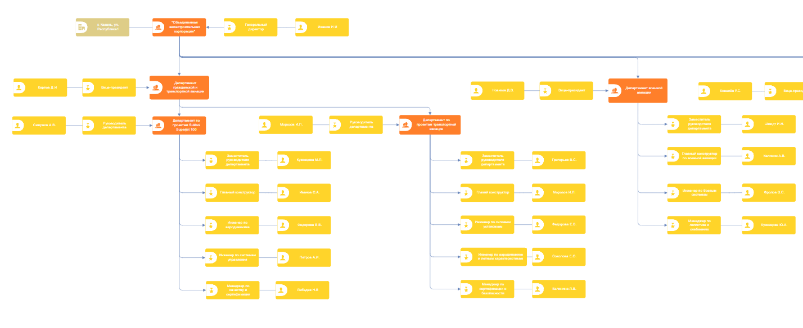

Slide 3
